Slide 1


Slide 2


语文 五年级 下册
人物描写一组
13
预习卡

Slide 3

1.扫码听朗读，第一遍画出不认识的生字，第二遍标出下列词语。
摔跤 欺负 破绽
脚腕子 肢体 格局
无疑 侄子 喉咙
第13课

Slide 4
2.给下面的字注音，或者用“√”画出正确的字形。
bàn
quán
绊（ bàn ） 颧（ quán）
bā
kāi
疤（ bā ） 揩（ kāi ）
√
√
摔（跤√ 校） （欺√ 期）负
√
√
（板 扳）倒 （鳃 腮）帮

Slide 5
3.用“√”画出加点的多音字的正确读音。
√
√
监．工（jiān√ jiàn） 监．生（jiān jiàn）

Slide 6
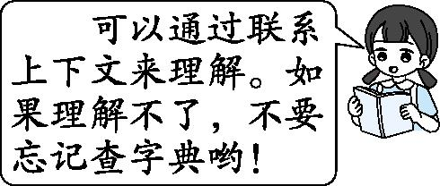
4.理解词语。
强劲，结实
挺脱： 强劲，结实 ⁠。
有威力而又严肃的样子
威严： 有威力而又严肃的样子 ⁠。
形容精神振奋
精神抖擞： 形容精神振奋 ⁠。
形容做事机警敏捷
手疾眼快： 形容做事机警敏捷 ⁠。

Slide 7
5.在文中用“ ⁠”画出描写人物外貌或动作的句子。
小胖墩儿膀大腰粗，一身牛劲儿，任你怎样推拉拽顶，硬是扳他不动。 ⁠
小胖墩儿膀大腰粗，一身牛劲儿，任你怎样推拉拽顶，硬是扳他不动。 ⁠

Slide 8
B
6.《摔跤》写了（ B ）比赛摔跤的场面，《他像一棵挺脱的树》介绍了人力车夫（ A ）的特点，《两茎灯草》刻画了（ D ）的守财奴形象。
A
D
A.祥子 | B.小嘎子和小胖墩儿
C.孔乙己 | D.严监生

Slide 9
7.填一填。
老舍
（1）《骆驼祥子》， 老舍 ⁠所著的长篇小说，描述了20世纪20年代军阀混战时期人力车夫的悲惨命运。 祥子 ⁠是旧社会劳苦大众的代表。
祥子

Slide 10
吴敬梓
（2）《儒林外史》， 吴敬梓 ⁠所著的长篇小说，描写了各类人士对于“功名富贵”的不同表现，采用高超的 讽刺 ⁠手法，使其成为中国古典讽刺文学的杰作。
讽刺

Slide 11
我的疑问：

Slide 12

时代天华祝你学习进步！

